Slide 1





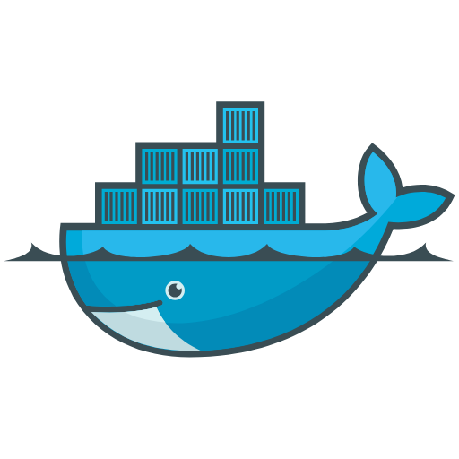








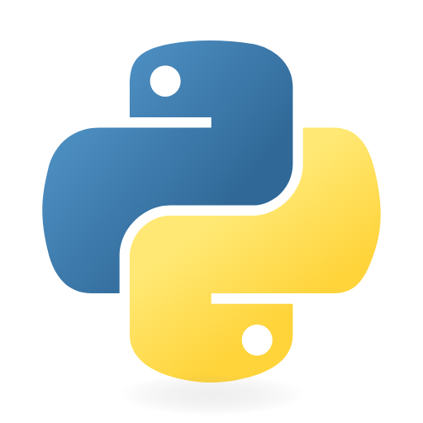





RUNTIME ENVIRONMENT
개발 서버 환경 - VirtualBox VM 6대 · dev
Windows PC · VirtualBox 7.2
빌드 · CI
Ubuntu 24.04 VM 6대
VM마다 Docker Compose
Gradle
9.8.1
Actions
CI
uv
Python
Spring Boot 4.1.1 · Java 17
DB 접근 · 변경
PR 때 빌드·테스트 실행
CI 이미지 업로드는 차순위
배포: 각 VM에서 직접 빌드
user 앱 VM :8080
통계 조회 · Thymeleaf · Security · JDBC 세션
Spring Data JPA
리포지토리
nginx 1.27-alpine
:80 외부 유일 입구
웹 서버 VM · 권한 확인 후 영상 전달
Flyway
admin 전용 · dev 순서무관
MySQL 8.4
:3306 · DB VM
user·admin 공용 DB
utf8mb4 · +09:00
앱별 계정·세션 분리
장비 · 인프라 (권장)
Client (웹 브라우저)
HTML · CSS · JS
Leaflet · Chart.js · SSE
admin 앱 VM :8081 · :8082
운영 · 수집 · 집계 · 내부 API · Security · Flyway
마이그레이션
Connector/J
MySQL 접속 · dev 배치삽입
common 공유 : user → common ← admin
캠 제어 · 분석 결과 전송
VirtualBox 7.2
Ubuntu 24.04 VM 6대
호스트 RAM 32GB 기준
분석 8GB · DB 3GB
앱 각 2GB · 웹·스토리지 1GB
시간대 KST · NTP
Flask 분석
서버 :5000
Python 3.12
Flask 3.1.3
YOLOv8m
OpenCV
ffmpeg
스토리지 VM
NFS v4 · 영상 · 좌표

